Slide 1
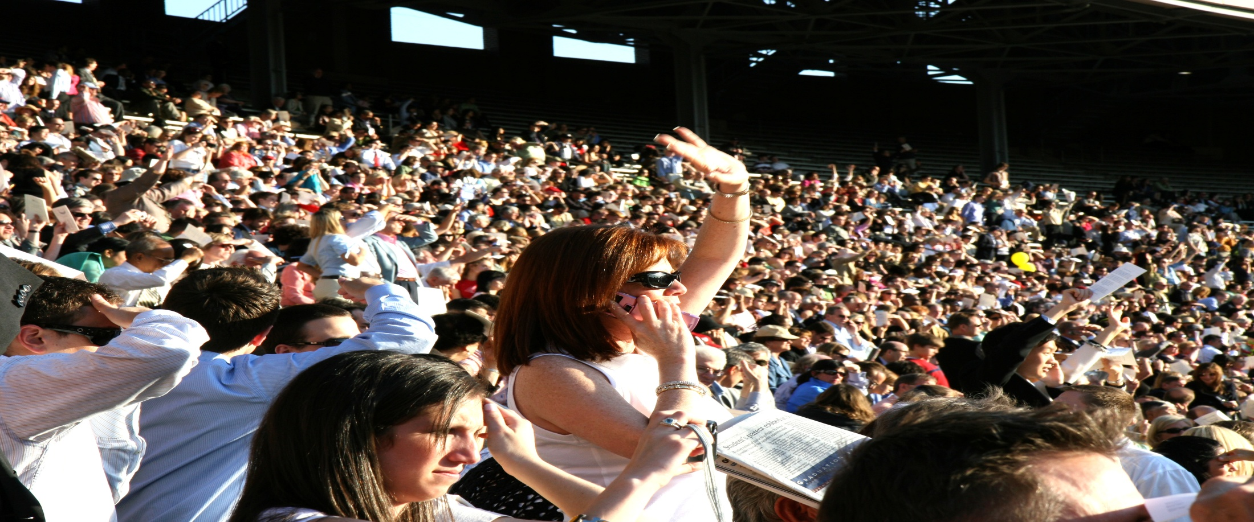
From Communication to Mass Communication
Komunikasi Massa
Sesi – 1
Program Studi Ilmu Komunikasi
Universitas Pembangunan Jaya

Slide 2
What is Communication?

Slide 3
Type of Communication?

Slide 4
Type of Communication?

Slide 5
Type of Communication?

Slide 6
Berbedakah komunikasi publik dan komunikasi massa?

Slide 7
Varieties of Communication
Mass/Publik Jarang/Sedikit Terjadi
Organisasi
Antar Kelompok
Dalam Kelompok
Interpersonal/Antar Pribadi
Intrapersonal/Dalam Pribadi Banyak Terjadi

Slide 8
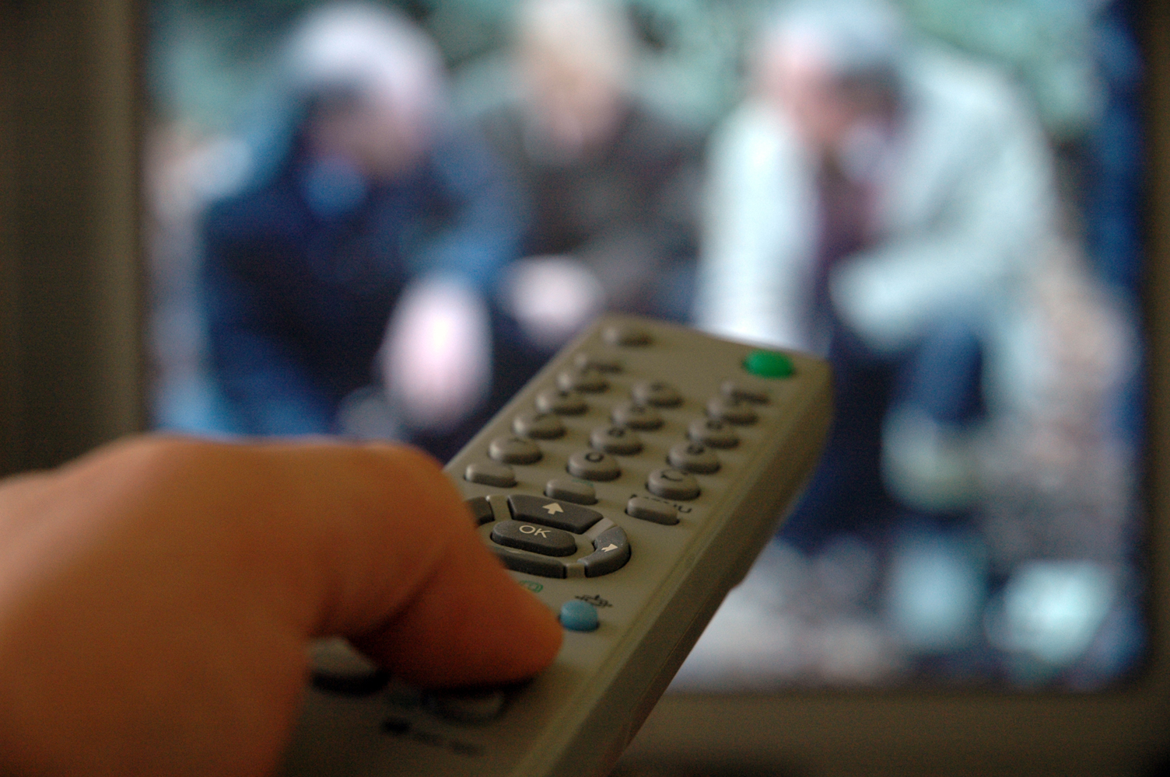
Komunikasi Massa adalah :
“Komunikasi massa adalah sebuah proses dimana para komunikator profesional menggunakan media untuk menyebarkan pesan secara luas, cepat dan berkelanjutan kepada khalayak luas yang beragam dengan tujuan untuk mempengaruhi khalayak tersebut” (Defleur and Dennis)

Slide 9
“Komunikasi massa adalah sebuah proses dimana organisasi yang kompleks dengan bantuan mesin memproduksi dan mendistribusikan pesan publik yang ditujukan kepada khalayak luas dan heterogen di berbagai wilayah yang berbeda”
(Dr. Joseph R Dominick)
“Komunikasi massa merupakan sebuah produksi industri yang dapat menyampaikan pesan secara masal melalui alat-alat berteknologi”
(Joseph Turrow)

Slide 10
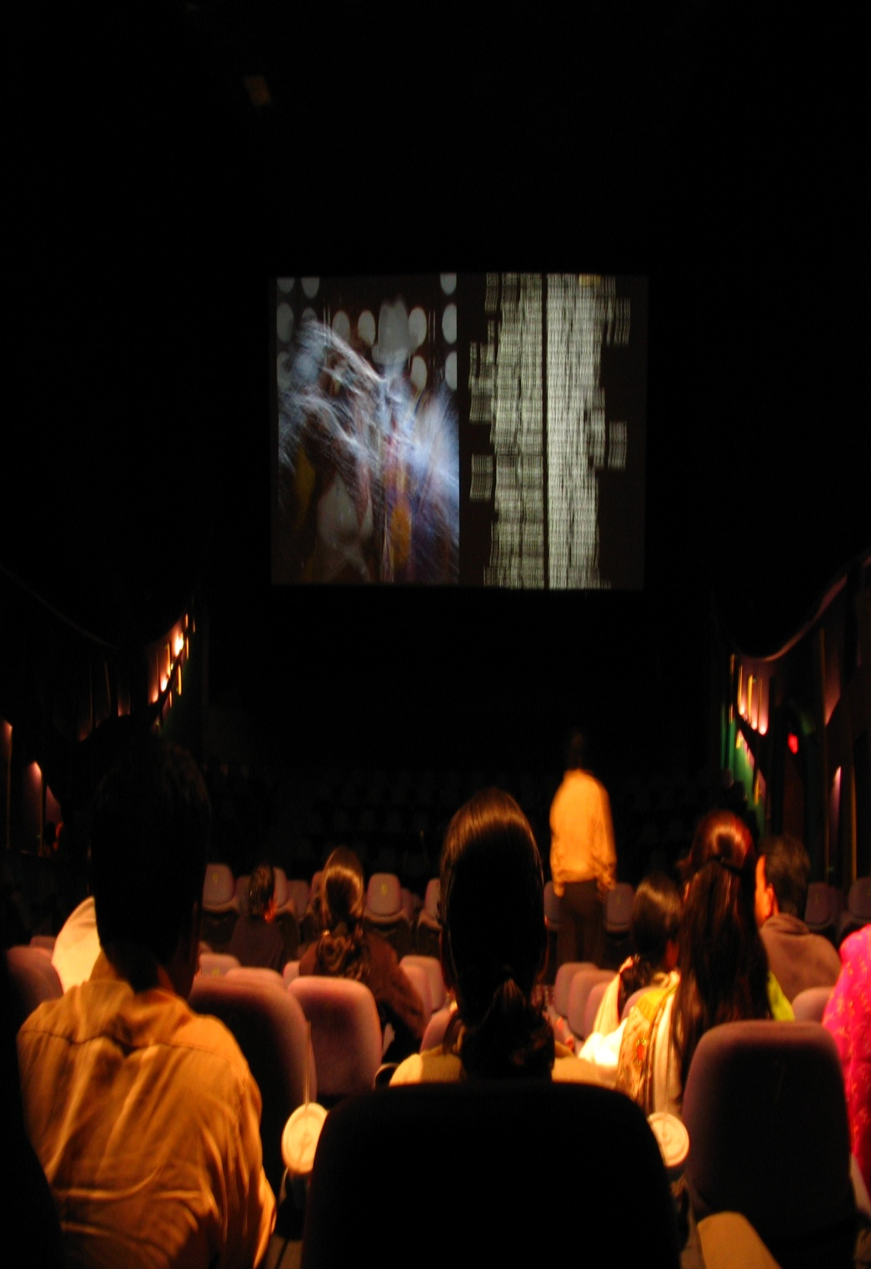
Karakteristik Komunikasi Massa
Sumber pesan adalah organisasi formal
Pesan disampaikan menggunakan media massa
Khalayak yang dituju besar/ khalayak massa
Pesan beraneka ragam dan diproses sebagai sebuah produk atau komoditi yang dapat diperbanyak, disampaikan secara serentak
Adanya efek tunda dari komunikasi massa

Slide 11
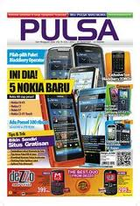
Komunikasi massa berlangsung melalui media

Slide 12
Keanekaragaman pesan yang disajikan di media massa merupakan karakteristik khas komunikasi massa
Pesan yang disampaikan diproduksi melalui produksi massal oleh organisasi media didesain agar mampu menjangkau khalayak yang beragam dan anonim di berbagai daerah

Slide 13
Tema dan Isu dalam Komunikasi Massa
Time
Place
Power
Social Reality
Meaning
Causation and Determinism
Mediation
Identity
Cultural Difference
Governance

Slide 14
Teori Terkait Komunikasi Massa

Slide 15
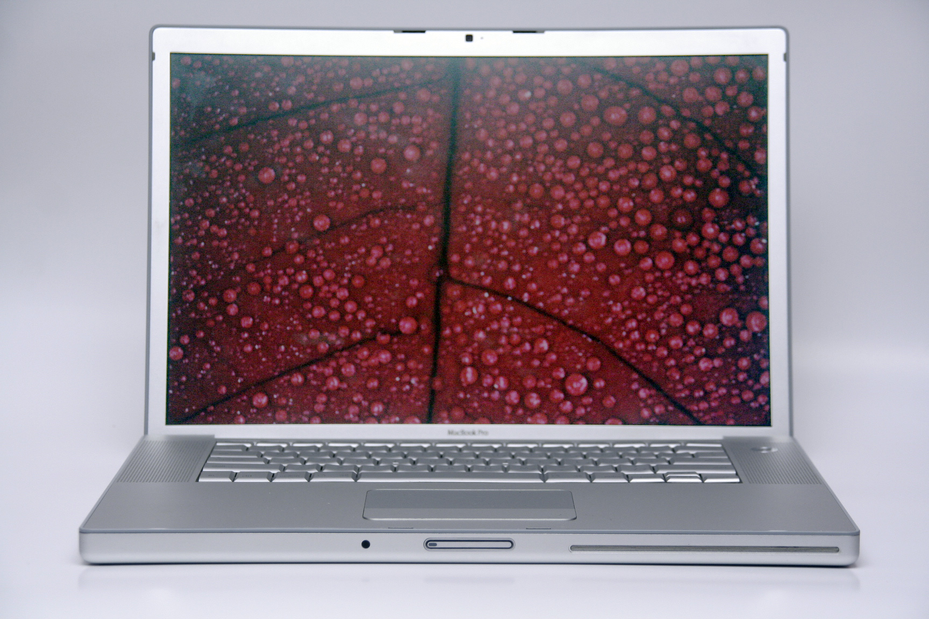
Social Scientific Theory
Pernyataan umum mengenai sifat, cara kerja dan efek dari komunikasi massa berdasarkan observasi yang sistematis dan objektif yang dilakukan terhadap media dan sumber lain yang relevan, dan dapat diuji, divalidasi atau ditolak dengan metode yang sama

Slide 16
Cultural Theory
Teori yang digunakan untuk mencari berbagai perbedaan artefak kultural berdasarkan kriteria tertentu
Teori ini dapat diaplikasikan untuk melihat isi dari film, literatur, televisi, dan berbagai bentuk media lainnya

Slide 17
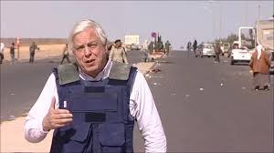
Normative Theory
Teori ini mengamati bagaimana sebuah media beroperasi dalam sebuah masyarakat yang memiliki norma sosial, etika, budaya, dan peraturan tertentu

Slide 18
Operational Theory
Melihat berbagai praktek yang dilakukan oleh praktisi dalam organisasi media untuk melakukan tugas mereka, Termasuk bagaimana cara anggota organisasi media dalam memilih berita yang ditayangkan, memuaskan selera audiens, memasang iklan, dll

Slide 19
Common-sense Theory
Teori ini dibentuk berdasarkan pengalaman dari diri audiens, bagaimana ia memilih dan mengkonsumsi media, mengetahui berbagai realitas sosial yang ditampilkan oleh media, hingga bagaimana audiens tersebut dapat meminimalisir efek media

Slide 20
Thank You AND SEE YOU NEXT WEEK

